Slide 1
Molekulární biologie
6. Regulace genové exprese
Osnova
Řízení exprese bakteriálního genomu
Řízení exprese eukaryotického genomu
Hlavní zdroje:
S. Rosypal, Úvod do molekulární biologie 1-4
Masarykova Universita Brno
ISBN 80-902562
B. Staveley, Principles of Cell Biology
Memorial University of Newfoundland
M. Muller, Biology of Cells and Organisms
University of Illinios, Chicago

Slide 2
Řízení exprese bakteriálního genomu

Slide 3
Část první: Řízení exprese bakteriálního genomu
- u bakterií nejčastěji regulace na úrovni transkripce
- NE všechny promotory jsou si rovny - některé mají slabší afinitu k RNA-polymeráze než jiné
- proto potřebují pomoc regulátorů (pozitivní nebo negativní)
- vypínání a zapínání transkripce v reakci na okolní podmínky
- nikdy není potřeba vyrábět všechny proteiny najednou
- buňky nikdy neplýtvají zbytečně energií
Regulátory:
1. Regulační protein
- vážou se na regulační oblast DNA (promotor/operátor)
- 2 vazebná místa
a) pro rozlišení DNA promotoru/operátoru regulovaného genu
b) pro příslušnou signální molekulu
- po vazbě signální molekuly mění konformaci a tím afinitu k promotoru
2. Signální molekula (alosterický efektor)
- většinou malá a neschopná se přímo vázat na regulační oblast DNA (promotor/operátor)
- často substrát (např. laktóza) nebo produkt (např. aminokyselina) příslušného enzymu
- daný enzym se buď zapne (β-galaktozidáza) nebo vypne (AA-syntetáza)
- vazba na regulační protein (zprostředkovatel)

Slide 4
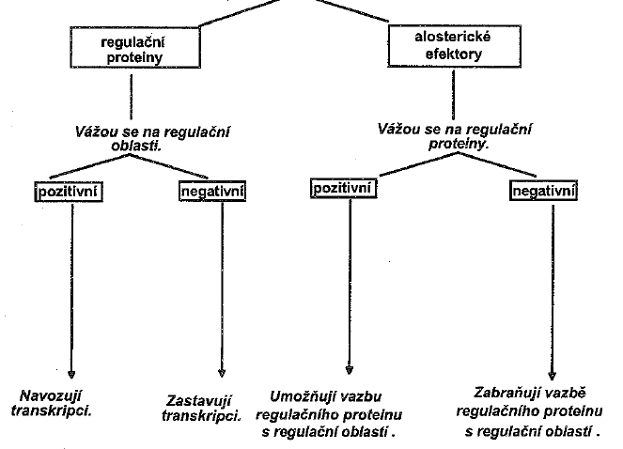
Signální molekula (alosterický efektor) a Regulační protein
Regulátory
signální molekuly

Slide 5
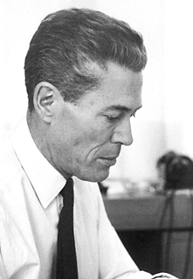
Systém regulace genů je zkoumán od roku 1961,
kdy Jacques Monod objevil lac operon (Nobelova cena 1968)
Indukce syntézy proteinů
β-galaktozidáza (u E. coli)
- jeden z enzymů pro štěpení laktózy u E. coli (spolu s permeázou a transacetylázou)
- v prostředí kde je jediný zdroj uhlíku glukóza se enzym netvoří
- po přenosu do prostředí s jediným zdrojem uhlíku laktózou začne E. coli syntetizovat β-galaktozidázu za 1 min
- Koreprese: glukóza aktivně potlačuje syntézu β-galaktozidázy
- samotná přítomnost laktózy nestačí, aby se začal tvořit enzym
- tzn. za přítomnosti glukózy i laktózy zůstává laktóza nedotčena
www.nobelprize.org
Represe syntézy proteinů
- syntéza enzymu potlačena metabolitem dané biochemické dráhy
- syntéza se zastavuje pokud se v buňce nahromadí metabolit do kritického množství (např. aminokyseliny)
- při poklesu pod kritickou mez se obnovuje

Slide 6
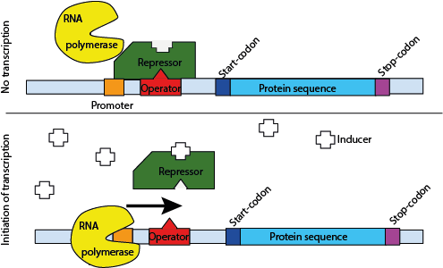
Regulace operonu
- Operon - transkripční jednotka, která obsahuje regulační místa "Promotor" a "Operátor" před strukturními geny
- Operátor - úsek na operonu, kam se váže represor → zastavení transkripce
- Slabé nekovalentní vazby
Represor (negativní regulační protein)
- Fyzicky brání RNA-polymeráze ve vazbě nebo pohybu na DNA
- Na represor se váže signální molekula
a) induktor - zabraňuje vazbě na operátor - probíhá transkripce
b) korepresor (není nezbytný) - podporuje vazbu na operátor - neprobíhá transkripce
OPERON

Slide 7
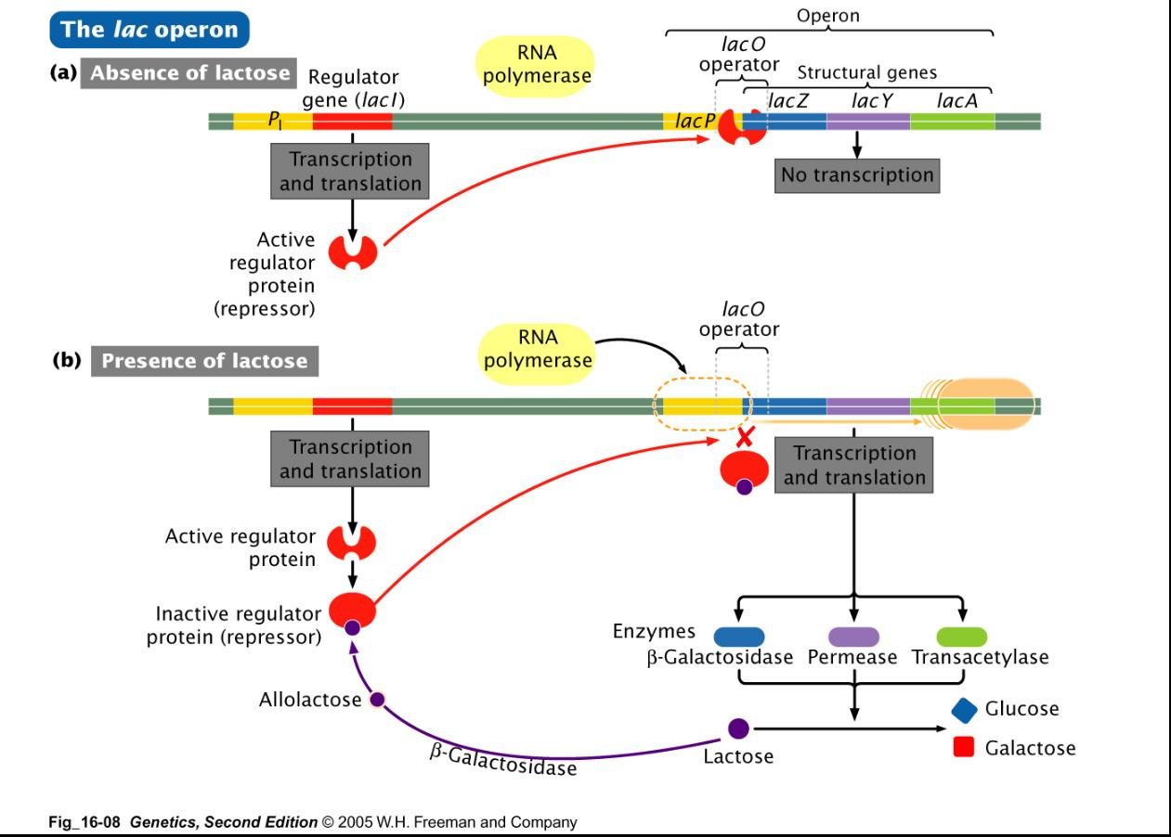
Laktózový operon E. coli (lac operon)
lacI - gen pro regulační protein (nachází se před strukturními geny pro enzymy štěpící laktózu)
lacZ - gen pro β-galaktozidázu
lacY - gen pro permeázu
lacA - gen pro transacetylázu
Geny pro funkčně blízké proteiny se nachází na DNA v rámci jedné transkripční jednotky (operonu)

Slide 8
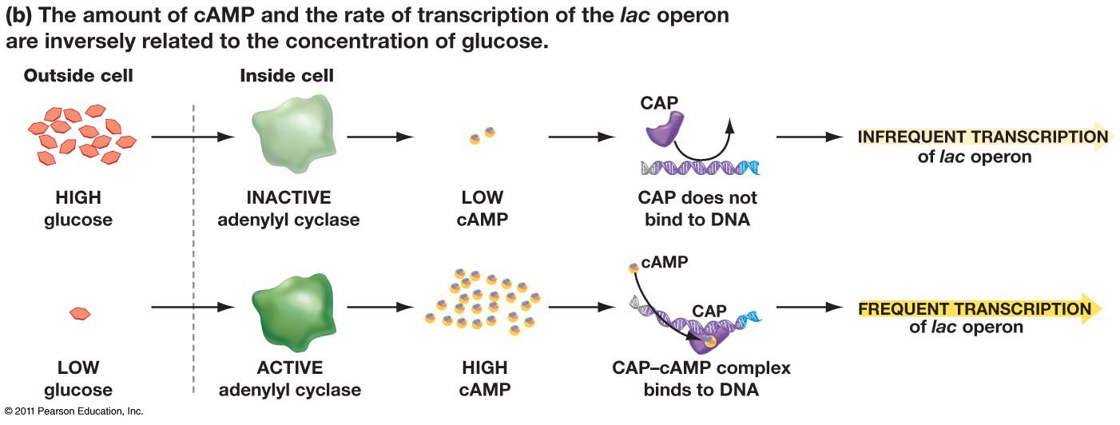
Laktózový operon E. coli (lac operon)
- glukóza je pro E. coli "sugar of choice" a dává jí přednost před laktózou
- samotná přítomnost laktózy nestačí, aby se začal naplno tvořit enzym
- musí být zároveň nepřítomná glukóza
- RNA polymeráza má sama o sobě slabou afinitu k promotoru lac operonu
- potřebuje pomoc pozitivního regulačního proteinu - CAP (catabolite activator protein)
- CAP se váže na promotor lac operonu pouze po aktivaci pomocí cAMP (signální molekula/alosterický ef.)
- glukóza ovšem inhibuje tvorbu cAMP inhibicí enzymu adenylátcyklázy

Slide 9
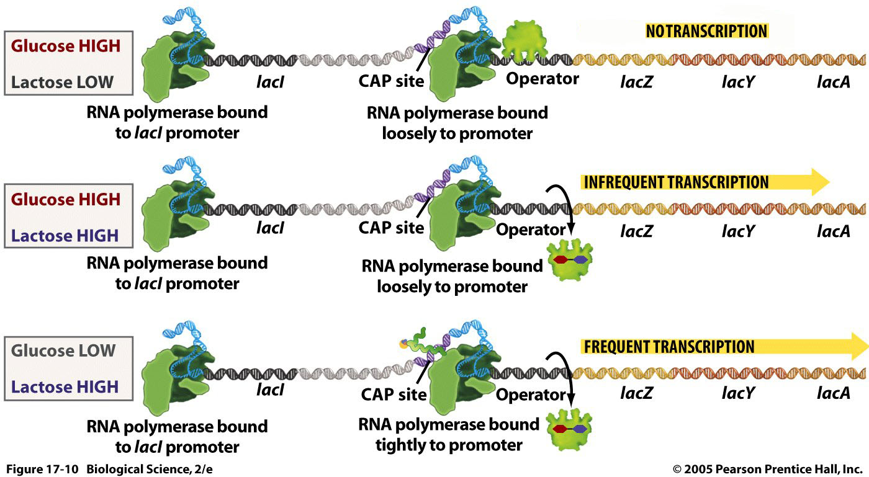
Laktózový operon E. coli (lac operon)
shrnující video: https://www.youtube.com/watch?v=-4Jr84qyKPo

Slide 10
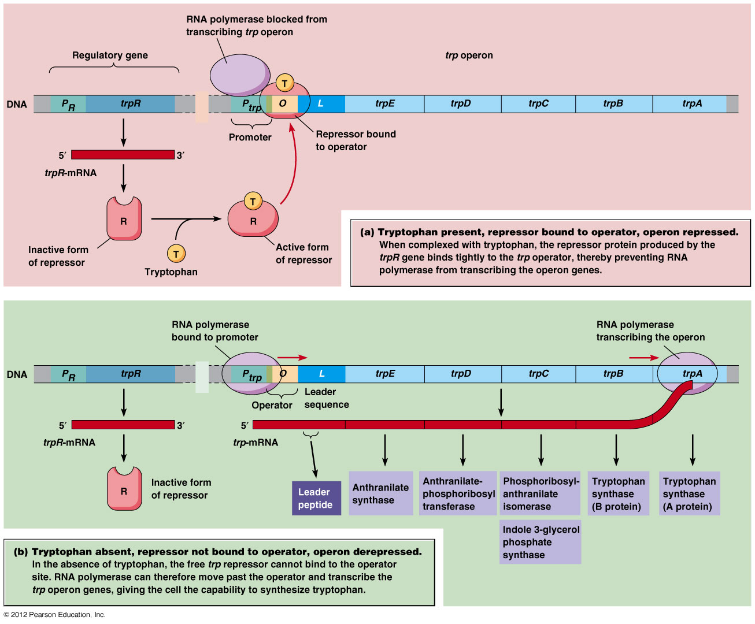
Tryptofanový operon (trp operon)
- obsahuje 5 strukturních genů (trpE, trpD, trpC, trpB, and trpA), promotor (P_{trp}), operátor (O), a vedoucí sekvenci (L)
- Pokud Tryptofan chybí - represor (kodován trpR) je inaktivní - transkripce probíhá
Vedoucí sekvence DNA – úsek DNA v bakteriálních transkripčních jednotkách uložená mezi promotorem a prvním strukturním genem. Je v ní uložena Shine-Dalgarnova sekvence. Může obsahovat atenuátor.

Slide 11
Tryptofanový operon (trp operon)
Pokud je Tryptofan přítomen, váže se na represor, a represor vazbou na DNA zastaví transkripci
Exprese genů kodujících enzymy biochemické dráhy pro syntézu Tryptofanu je navíc ještě řízena tzv. atenuací

Slide 12
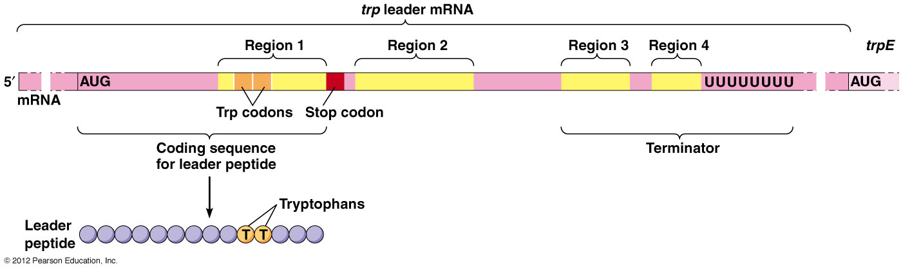
Atenuace
- Atenuátor - oblast ve vedoucí sekvenci DNA (překládá se)
- pouze u prokaryot
- spojení mezi transkripcí a translací u prokaryot umožňuje fungování kontrolního mechanismu atenuace
- nascentní řetězec RNA je kousek dál simultánně překládán do proteinu
- transkript trp operonu (mRNA) obsahuje 162 nukleotidů před prvním strukturním genem trpE
- tato vedoucí sekvence obsahuje "sensor" (neboli vedoucí peptid) o velikosti 14 AA
a) pokud je přítomen tryptofan - vytvoří se pouze vedoucí peptid
b) pokud není přítomen tryptofan - celý operon je přeložen a vytvoří se enzymy pro syntézu tryptofanu
první strukturní gen
pokud je tryptofan přítomen,
transkripce se ukončí před trpE
Vedoucí sekvence DNA – úsek DNA v bakteriálních transkripčních jednotkách uložená mezi promotorem a prvním strukturním genem. Je v ní uložena Shine-Dalgarnova sekvence. Může obsahovat atenuátor.

Slide 13

Mechanismus atenuace
- vedoucí sekvence mRNA obsahuje 4 regiony, které jsou vzájemně kompatibilní a schopny tvořit vlásenky: 1+2, 2+3, 3+4
- regiony 3+4 jsou schopny tvořit terminační vlásenku - RNA-polymeráza se uvolňuje z DNA
1. Nedostatek tryptofanu
- ribozom se zastaví na místě kodovaném pro tryptofan (region 1) čeká na přítomnost tRNA
- ribozom fyzicky zablokuje pouze region 1. Region 2 je volný a vytvoří vlásenku s regionem 3
- nevzniká tedy terminační vlásenka 3+4 → translace pokračuje a enzymy pro syntézu nedostatkového tryptofanu jsou vyrobeny
2. Dostatek tryptofanu
- ribozom se zastaví až ve stop kodonu - blokuje region 2
- vzniká terminační vlásenka 3+4 a RNA-polymeráza se uvolňuje
- výsledkem je pouze krátký vedoucí peptid (14 AA)

Slide 14
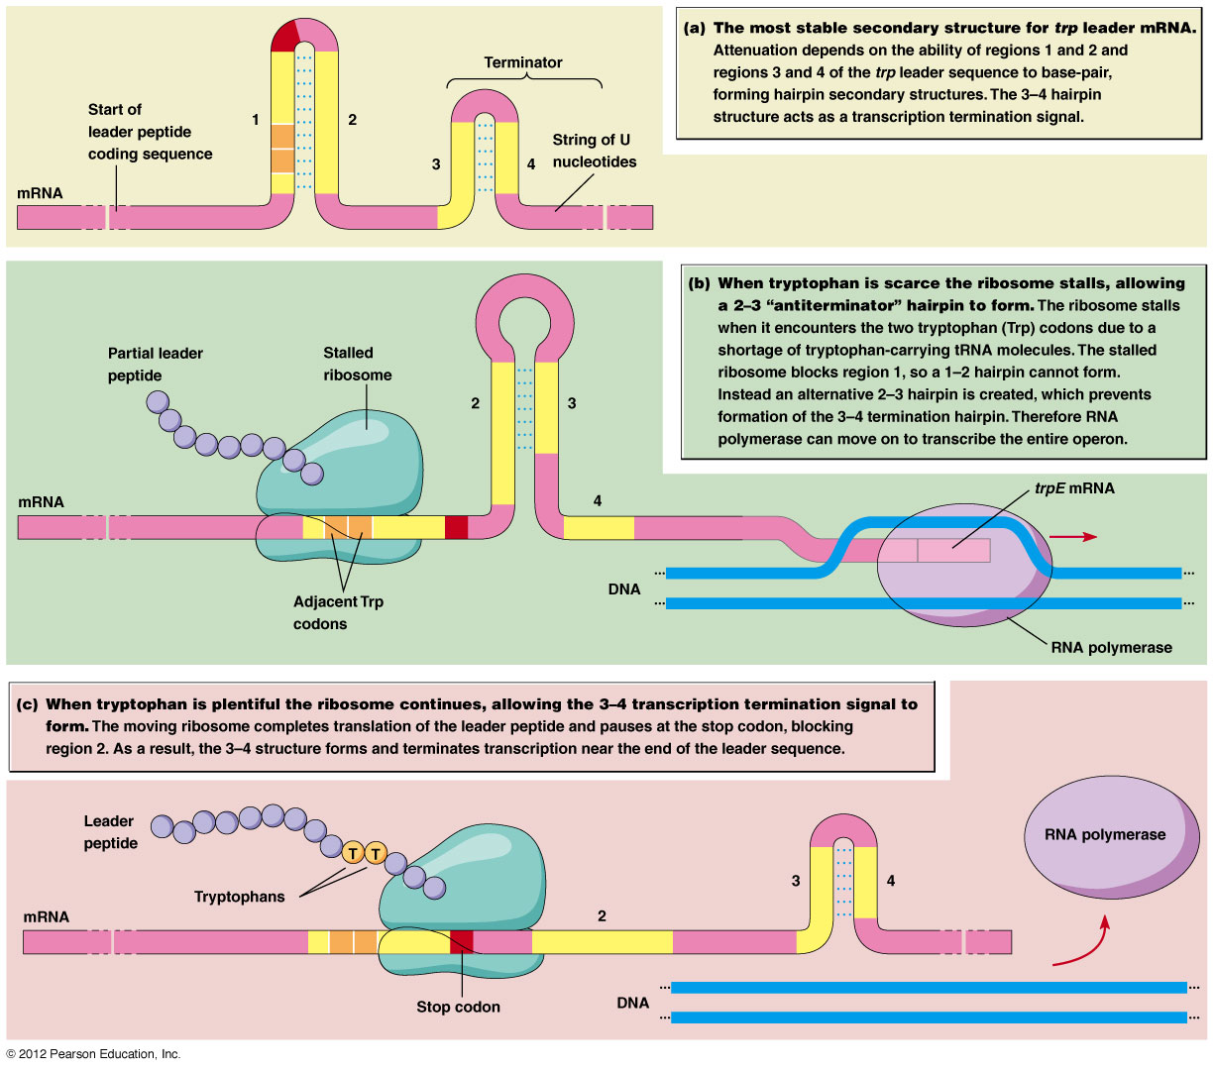
Notes:
stalled - zablokovaný, scarce - nedostatek, plentiful - hojný

Slide 15
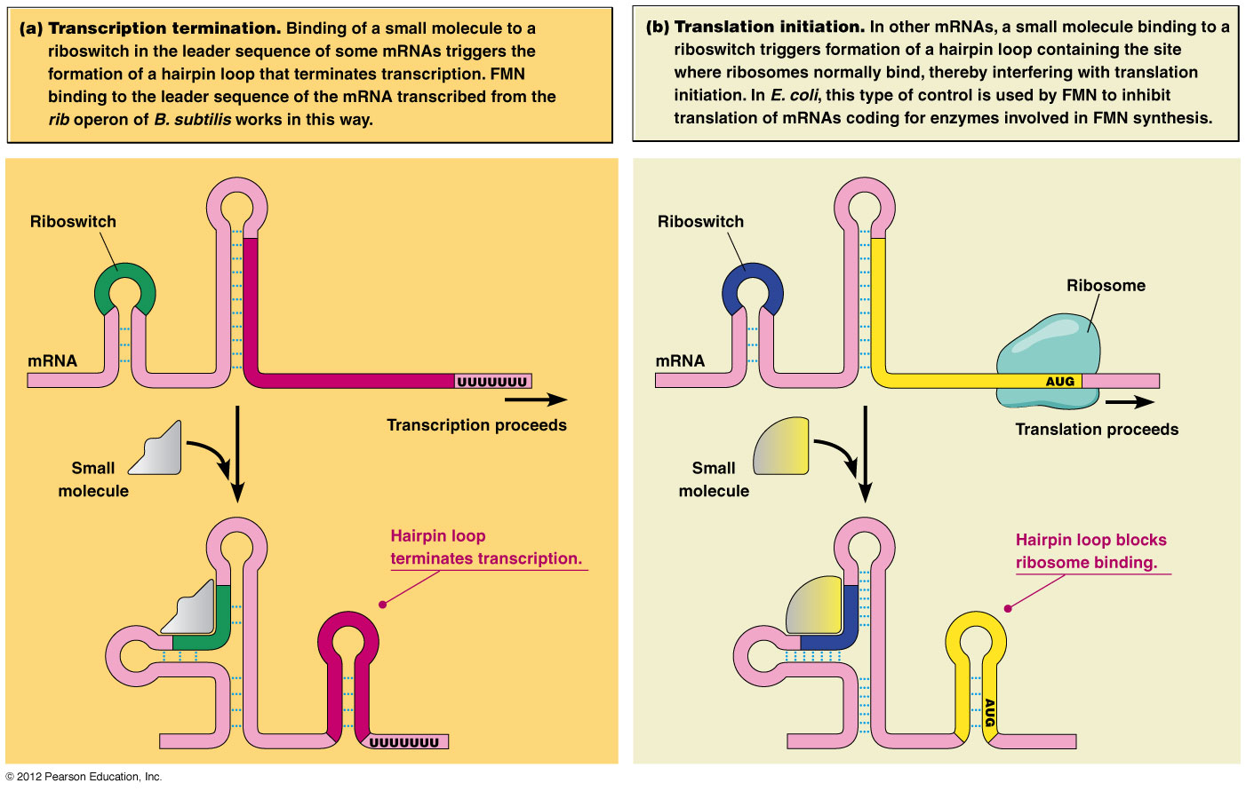
Riboswitch - další příklady
- regulační úsek na mRNA, který kontroluje produkci daného proteinu (může vázat signální molekuly)
FMN - Flavinmononukleotid je redoxně aktivní kofaktor (prostetická skupina) flavoproteinů, hrají roli např. v dýchacím řetězci. Podobný princip jako tryptofan - pokud je ho hodně, zpětná vazba - nevyrábí se další
Notes:
stalled - zablokovaný, scarce - nedostatek, plentiful - hojný

Slide 16
Řízení exprese eukaryotického genomu

Slide 17
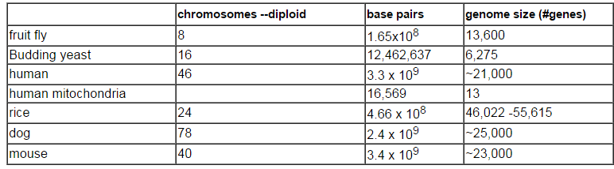
Část druhá: Řízení exprese eukaryotického genomu
Mnohem komplexnější než u prokaryot - příkladem je regulace exprese lidského genomu
- všechny buňky mají stejnou DNA (s výjimkou gamet)
- v běžné buňce musí být téměř všechny geny vypnuty
- většinou má každý gen několik regulátorů
- lidská buňka obsahuje kolem 21 000 genů (původní odhad 100 000)
http://www.edinformatics.com/math_science/human_genome.htm
M. Muller, Biology of Cells and Organisms
University of Illinios, Chicago

Slide 18
Část druhá: Řízení exprese eukaryotického genomu
Exprese genů (tzn. "výroba proteinů")
1. Housekeeping geny
- exprimovány ve všech buňkách stále
- rutinní metabolické funkce, buňka se udržuje naživu
2. Geny exprimované při diferenciaci buňky
- zapnutí určité signální dráhy nezbytné pro diferenciaci
- zapnutí pouze po určitou dobu
3. Geny nutné pro funkci specializované buňky
- stálá exprese pouze u určitého typu buněk
- např. syntéza protilátek v plazmatických buňkách (terminálně diferencovaný B-lymfocyt)
4. Geny zapnuté/vypnuté v reakci na okolní podmínky
- např. po signalizaci hormonem
M. Muller, Biology of Cells and Organisms
University of Illinios, Chicago

Slide 19
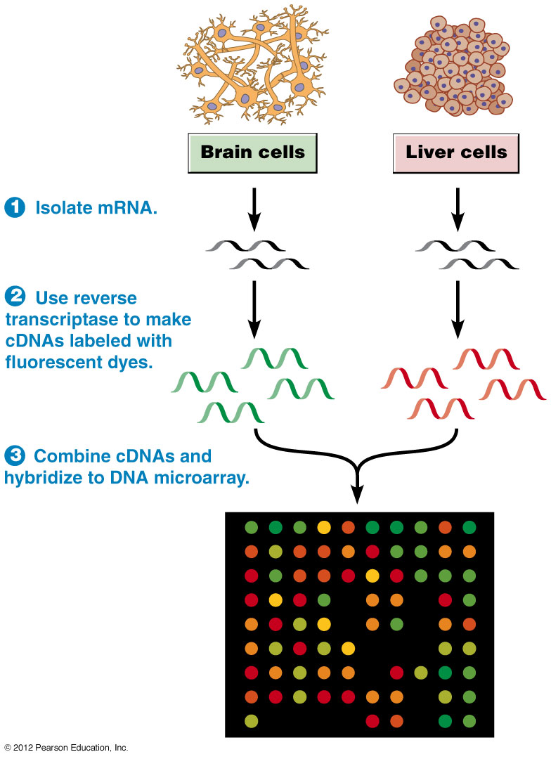
V rozdílných tkáních jsou transkribovány odlišné geny (vzniká jiná mRNA)
B. Staveley, Principles of Cell Biology
Memorial University of Newfoundland

Slide 20
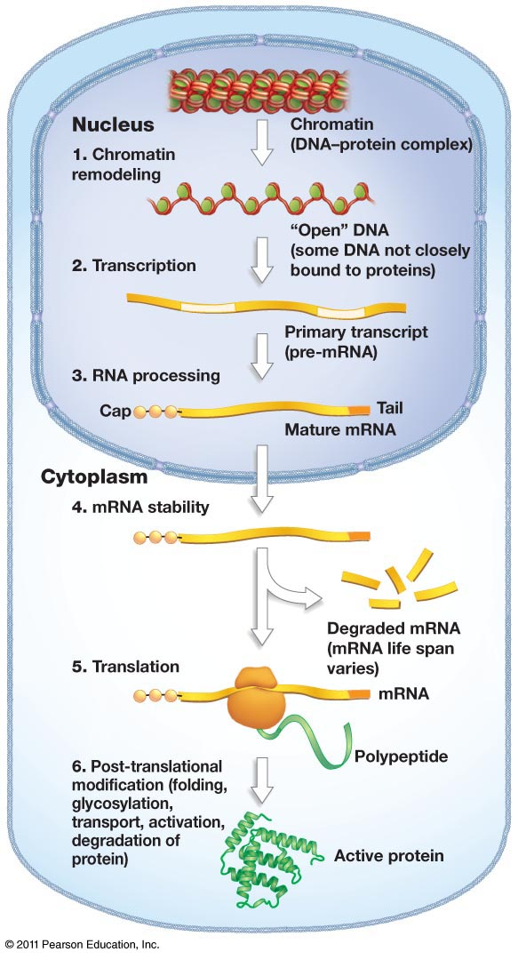
Regulace genové exprese eukaryot
1. Chromatinová remodelace
- oblast chromozomu musí být otevřená aby měly enzymy a TF* přístup ke genu
- epigenetické modifikace:
- metylace DNA
- metylace a acetylace histonů
2. Transkripční kontrola
- vazba TF na regulační oblasti DNA
- vypínání/zapínání tvorby mRNA
3. Post-transkripční úpravy
- zpracování pre-mRNA do mRNA - sestřih
- RNA interference (RNAi)
4. Kontrola translace
- translační iniciační faktory regulují intenzitu translace
5. Post-translační procesy
- modifikace proteinu do formy aktivního proteinu
* TF (Transkripční faktor): protein schopný spouštět či jinak regulovat transkripci DNA

Slide 21
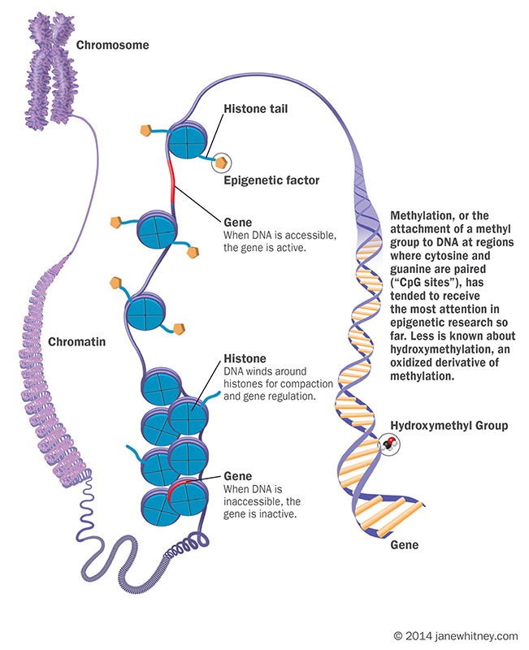
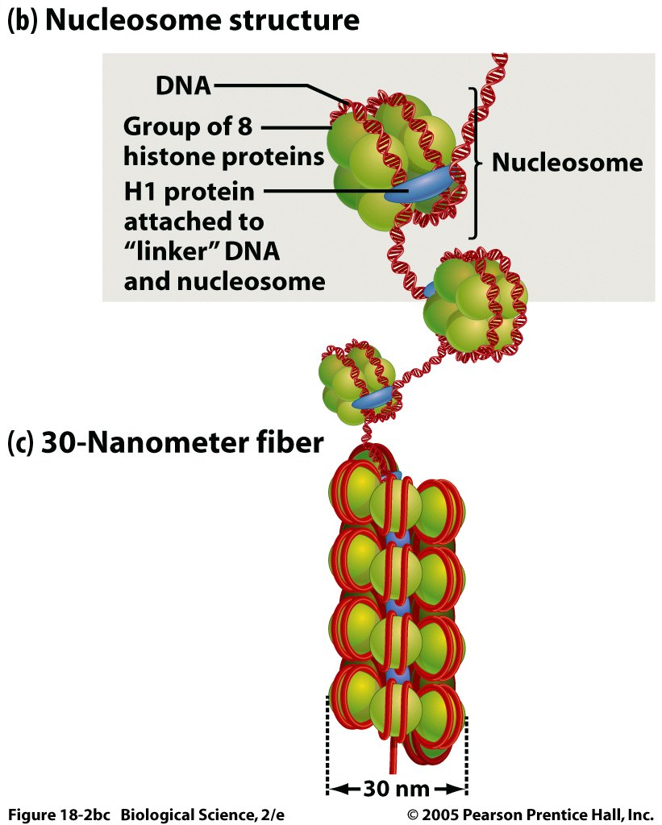
Chromatinová remodelace
- oblast chromozomu musí být otevřená (dekondenzovaná) aby měly enzymy a TF přístup ke genu
- chromozom je tvořen komplexem histonových proteinů a DNA, nazývaným CHROMATIN
- transkripce může proběhnout, pouze pokud se "zabalený" heterochromatin dekondenzuje do "rozbaleného" euchromatinu
- chromatinové remodelace patří mezi nejtypičtější epigenetické modifikace
M. Muller, Biology of Cells and Organisms
University of Illinios, Chicago

Slide 22
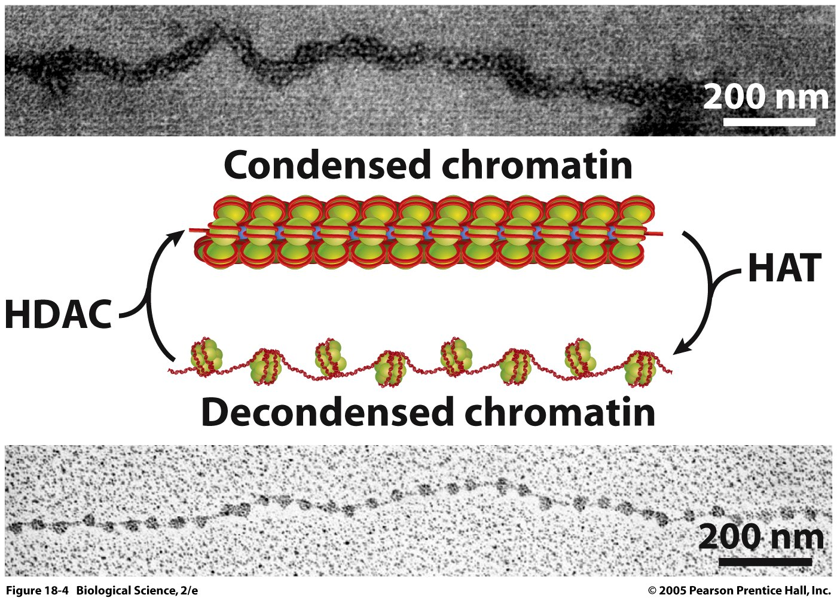
Chromatinová remodelace
- Chromatin-remodeling complexes - skupina proteinů, které mění strukturu chromatinu
- KONDENZACI a DEKONDENZACI chromatinu zajišťují enzymy:
1. Histon acetyl transferázy (HAT)
- rozbalují (dekondenzují) chromatin do euchromatinu
2. Histon deacetylázy (HDAC)
- zabalují (kondenzují) chromatin
do heterochromatinu
3. Dnmt (DNA methyltransferázy)
Metylace DNA (cytozinu)
zabalují (kondenzují) chromatin
M. Muller, Biology of Cells and Organisms
University of Illinios, Chicago

Slide 23
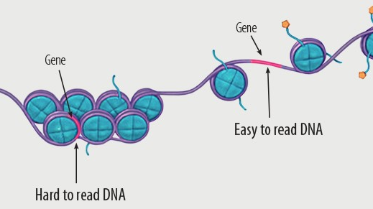
Chromatinová remodelace - EPIGENETIKA
"Studuje změny v genové expresi (buněčného fenotypu), které nejsou způsobeny změnou nukleotidové sekvence DNA, ale mohou být dědičné"
DNA sekvence (A, C, T, G) je jako manuál a epigenetické modifikace jako zvýrazňovače, které podtrhují různými barvami různě důležité části v jednotlivých buňkách.
Na rozdíl od DNA sekvence se epigenetické značky mění během vývoje, v reakci na vnější podmínky a mohou se též dědit.

Slide 24
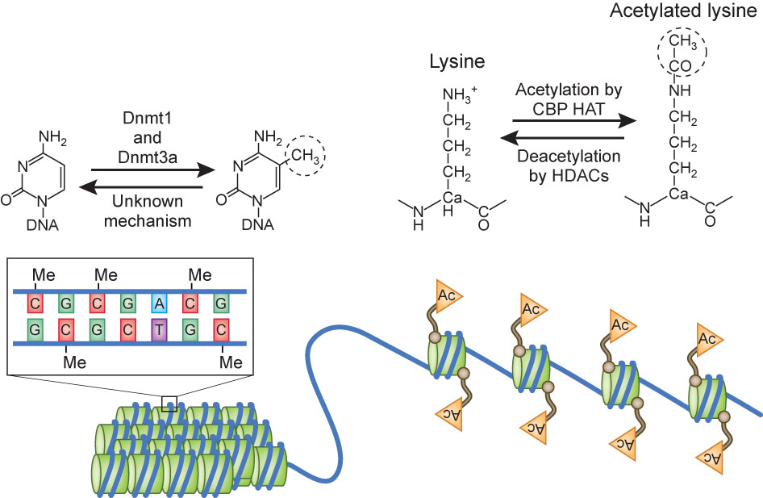
Chromatinová remodelace - EPIGENETIKA
- hlavně kovalentní modifikace a) DNA a b) histonů
- tyto bývají synonymem pro "epigenetiku"
- mezi epigenetické regulátory řadíme též siRNA a miRNA (souhrnně RNA interference - RNAi)
a) modifikace DNA
- metylace cytosinu
- inhibuje transkripci
- umlčení exprese
- Dnmt (DNA methyltransferáza)
- v CpG ostrůvcích*
b) modifikace histonových proteinů
- metylace nebo acetylace
- hlavně acetylace lysinu
- aktivuje transkripci
- HAT a HDAC
*CpG ostrůvky: nukleotidy C a G vedle sebe na stejné DNA řetězci (cytosin - fosfát - guanin)
www.nature.com

Slide 25
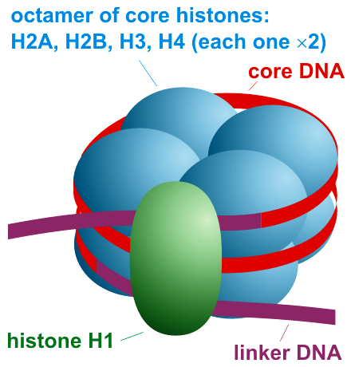
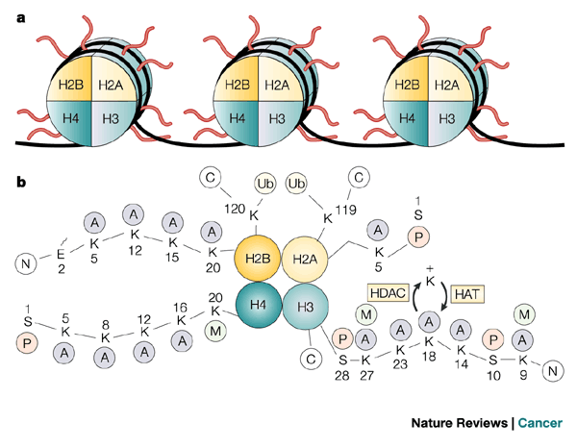
Histonový kód
Hypotéza, že informace kódovaná v DNA je částečně řízena chemickými modifikacemi histonů
- spolu s DNA metylacemi tvoří epigenetický kód
- zatímco DNA kód mají všechny somatické buňky stejný, histonový a epigenetický kód je specifický pro každou buňku či tkáň
- modifikovány bývají N-konce, které vyčnívají z nukleozomu
- nejčastěji bývá modifikován lyzin (K)
Nukleozom: skládá se z osmi histonových proteinů (2 od každého ze 4 druhů: H2A, H2B, H3 a H4) a z navinutého řetězce DNA dlouhého 147 nukleotidů
Histony: proteiny, okolo kterých je omotána DNA. 5 druhů (H1, H2A, H2B, H3 and H4)

Slide 26
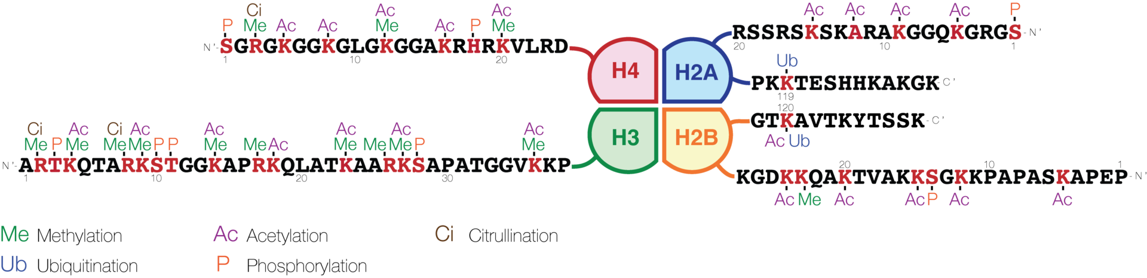
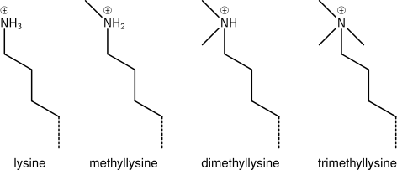
Nomenklatura histonových modifikací
1. Jméno histonu (např. H3)
2. Jednopísmenná zkratka aminokyseliny (např. K pro lysin) a pozice AA v proteinu (počítáno od N'-konce)
3. Typ modifikace (Me: methyl, P: phosphate, Ac: acetyl, Ub: ubiquitin)
4. Počet modifikací (pouze methyl může mít více - až tři - kopie na AA zbytek)
Příklad: H3K4me1 značí monomethylaci čtvrté AA od N'-konce (lysinu - K) na proteinu H3

Slide 27
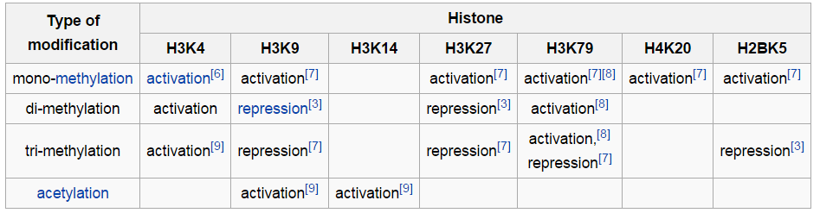
Příklady známých histonových modifikací
Acetylace histonu vede k rozvolnění chromatinu a aktivaci exprese.
Na rozdíl od metylace DNA neplatí, že metylace histonu vždy znamená umlčení (represi) exprese genu.
Video: Histonové modifikace
V kostce:
HDAC - Histon deacetylázy potlačují expresi HDAC1, HDAC2, HDAC2...
HAT - Histon acetyl transferázy aktivují expresi Gcn5, CBP/p300, PCAF, SRC-1, ACTR, ESA1, MOZ...
Histon methyltransferázy aktivují/potlačují exp. Suv39H, CARM1, PRMT1...
DNMT - DNA methyltransferázy potlačují expresi DNMT1, DNMT3...

Slide 28
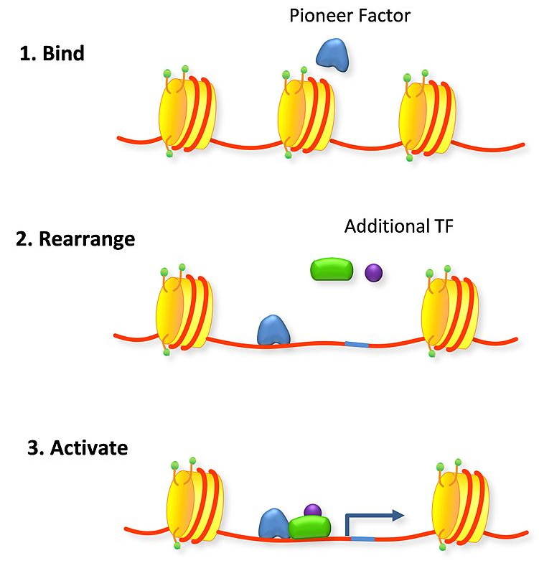
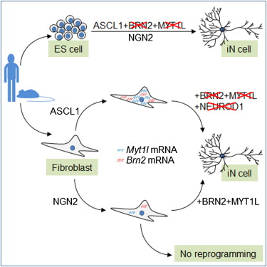
Pioneer Transcription Factor (TF)
TF, který se dokáže vázat na kondenzovaný (uzavřený) heterochromatin
- objeven r. 2002*
- účastní se zejména zahájení diferenciace a aktivace buněčně-specifických genů
- příkladem je pioneer transkripční faktor ASCL1, který zahajuje (trans)diferenciaci do neuronu**
(navíc MYT1L zajišťuje vypnutí non-neuronálních genů; např. fibroblastových při transdiferenciaci)
iN = indukovaný neuron
ES = embryonální kmen. buňka
* Cirillo et al., 2002, "Opening of compacted chromatin by early developmental transcription factors HNF3 (FoxA) and GATA-4". Molecular Cell. 9 (2): 279–89.
** Wapinski 2013; Chanda 2014

Slide 29
EPIGENETIKA
epigenetické změny mohou být ovlivněny okolními podmínkami (věkem, nemocí, výživou...)
Vzrůstající epigenetické rozdíly v průběhu života u monozygotických dvojčat*
- dvojčata jsou po narození epigeneticky identická, avšak po několika letech lze detekovat rozdíly v genomické distribuci 5-methylcytosinu DNA a acetylaci histonů
- rozdíly se zvětšují pokud mají dvojčata rozdílný životní styl nebo nežijí spolu*
EPIGENETIKA A VÝŽIVA
Epigenetické změny způsobené prenatálním vystavením hladomoru**
- okolní podmínky mohou u lidí způsobit epigenetické změny, které přetrvají po celý život
- testovaní DNA metylace u genu IGF2 mezi sourozenci stejného pohlaví
- lidé prenatálně vystavení hladu během hladomoru v Holandsku 1944-1945
- snížená metylace DNA v genu pro insulin-like growth factor II (IGF-2)
- zvýšená náchylnost k obezitě a srdečním onemocněním či schizofrenii
* Fraga et al., PNAS 2005
** Heijmans et al., PNAS 2008

Slide 30
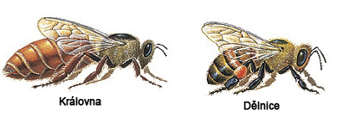
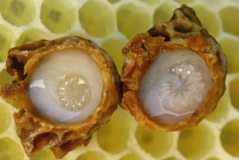
EPIGENETIKA A VÝŽIVA
Rozdíl mezi včelí královnou a dělnicí
- včelí královna a dělnice mají shodný genom
- rozdíly v metylaci DNA u více než 550 genů
Královská výživa
- "Royal jelly" je látka, produkovaná včelími dělnicemi pro výživu larev, které jsou předurčeny se vyvinout ve včelí královny
- tyto larvy jsou geneticky identické s ostatními, vyrůstají v tzv. "Queen cup"
- tato dieta mj. utlumuje expresi DNA methyltransferase Dnmt3
- experimentální umlčení genu Dnmt3 pomocí RNA interference (RNAi) u larvy vedlo k vývoji v královnu u 72% larev*
http://learn.genetics.utah.edu/content/epigenetics/nutrition/
* Kucharski et al., Science 2008

Slide 31
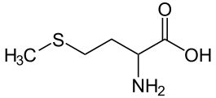
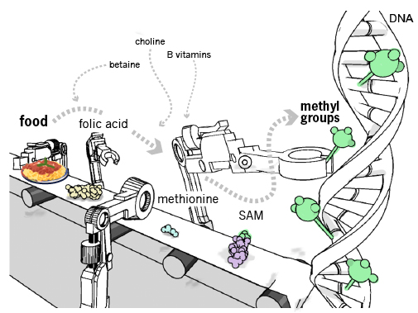
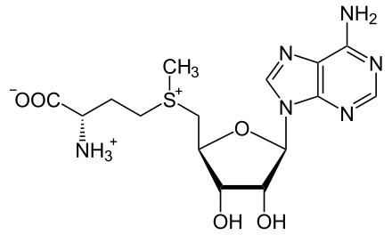
EPIGENETIKA A VÝŽIVA
Výživa hraje velkou roli v metylačním statusu i u člověka
Zdrojem methyl-skupiny (-CH₃) pro metylaci DNA u člověka je esenciální aminokyselina methionin*
B-komplex (soubor vitamínů B):
Působí jako koenzymy a donory -CH₃ v metabolismu methioninu
- Kyselina listová (folic acid; folate; vitamín B9)
- Vitamíny B12 a B6
- Cholin (též označován jako B4)
S-Adenosyl methionine (SAM)
- meziprodukt pří získávání -CH₃ z methioninu
- též výživový doplněk
University of Utah, Health Science; http://learn.genetics.utah.edu/content/epigenetics/nutrition/
* Waterland, J. Nutr 2006

Slide 32
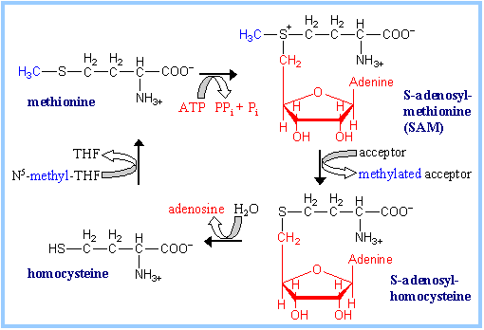
EPIGENETIKA A VÝŽIVA - KDE SE BERE METHYL SKUPINA?
Získání methyl-skupiny z aminokyseliny methioninu
- probíhá ve všech buňkách těla, zejména v játrech
- příjemci methyl-skupiny jsou nukleové kyseliny, proteiny, lipidy…
- methionin zbavený -CH₃ se v těle recykluje přes homocystein přidáním -CH₃ za účasti tetrahydrofolátu (THF), B12 a cholinu (a jeho metabolitu betainu)
https://www.rpi.edu/dept/bcbp/molbiochem/MBWeb/mb2/part1/aacarbon.htm

Slide 33
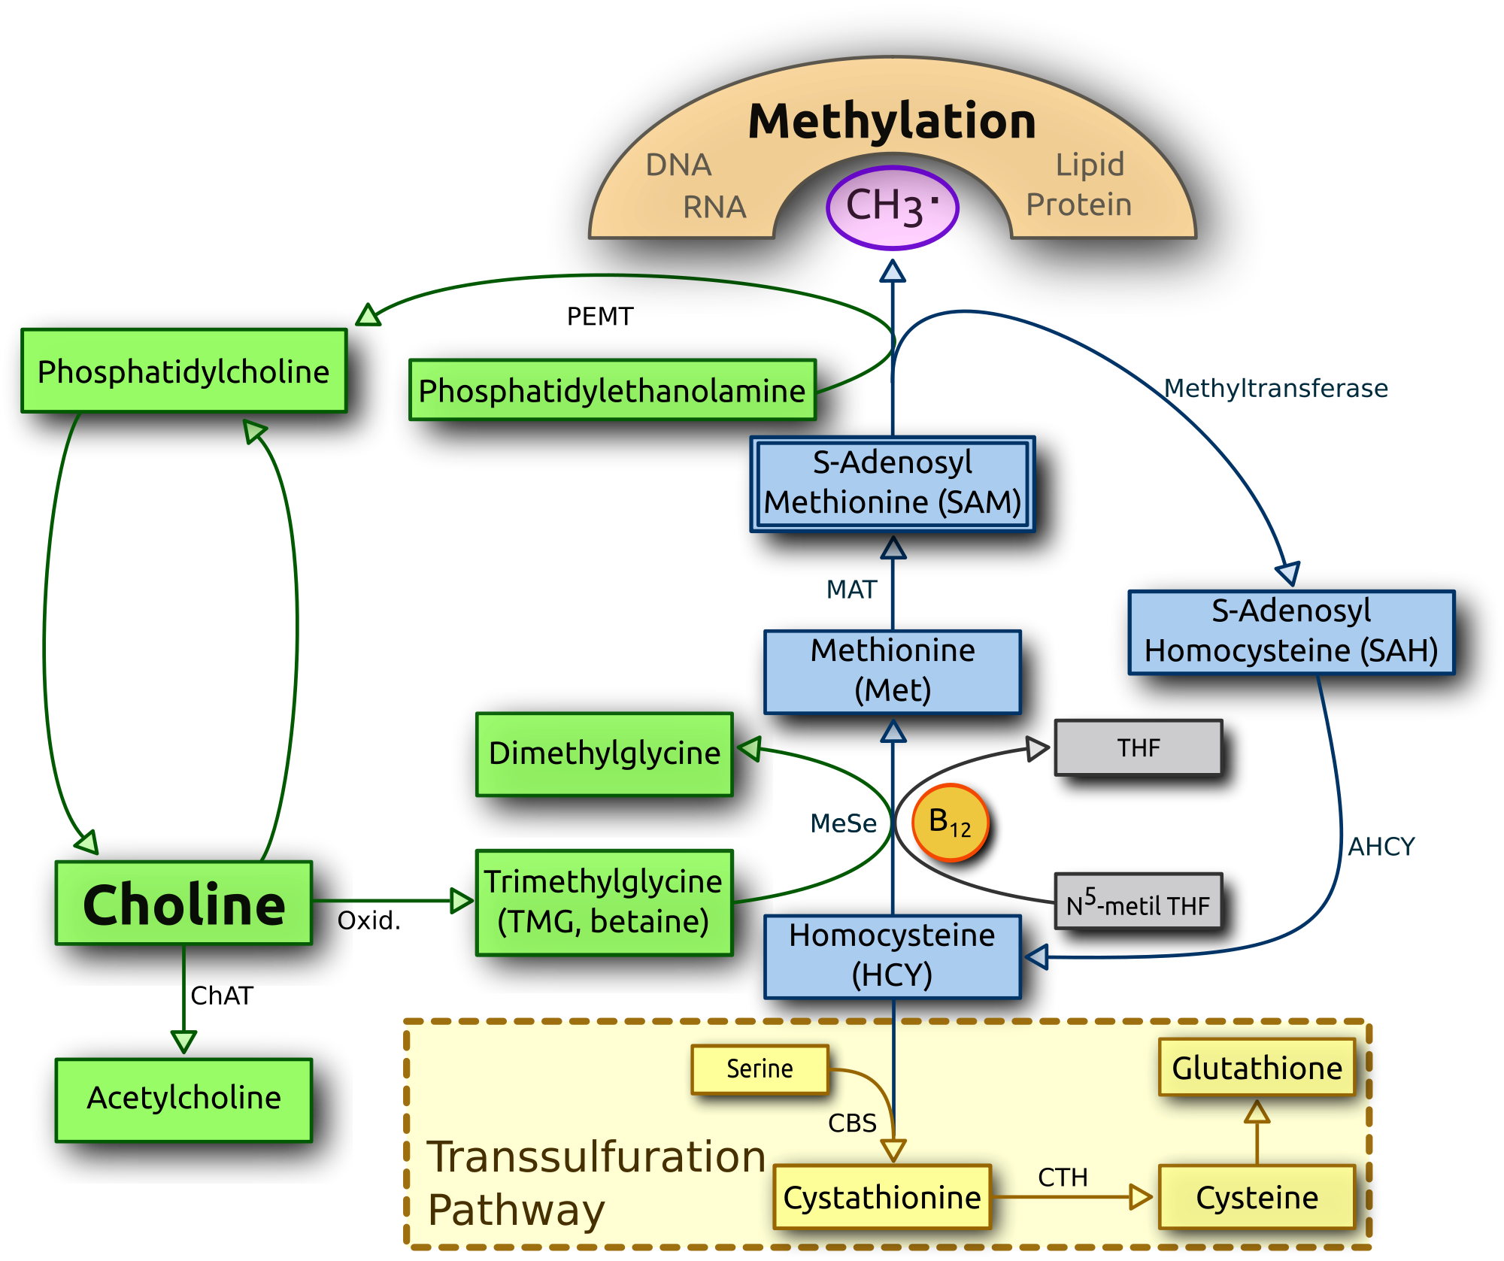
EPIGENETIKA A VÝŽIVA - KDE SE BERE METHYL SKUPINA?
THF tetrahydrofolát
derivát kys. listové
donor -CH₃ skupiny
Vitamin B12
koenzym metathion-syntázy
Choline (B4)
donor -CH₃ skupiny
pro recyklaci methioninu
Vitamin B6
jeho aktivní forma PLP je koenzym cystathion beta syntázy (CBS)

Slide 34
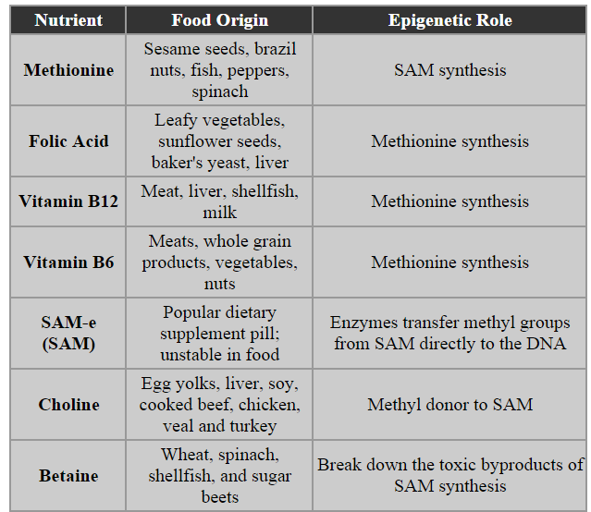
EPIGENETIKA A VÝŽIVA
B9
B4
University of Utah, Health Science; http://learn.genetics.utah.edu/content/epigenetics/nutrition/

Slide 35
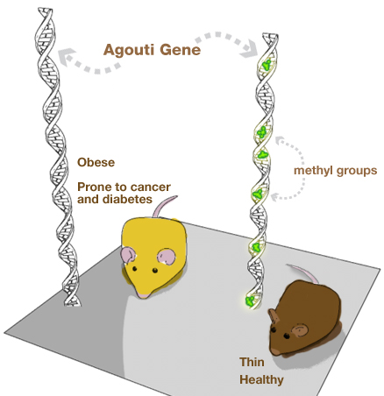
EPIGENETIKA A VÝŽIVA
Výživa bohatá na zdroj methylové skupiny (cholin a folát) ovlivňuje metylaci DNA hlavně v prenatálním vývoji.
- některé regiony genomu pak zůstávají odmethylovány (zapnuty) po celý život
- methyl-deficientní dieta v dospělosti vede také ke snížení methylace DNA, ale je reverzibilní
Gen Agouti
- vyskytuje se u všech savců
- normálně je u myši zamethylován:
- hnědá srst, normální váha
- pokud je u myši odmethylován:
- žlutá srst, obézní
- sklony k diabetu a rakovině
- při krmení žluté myši v březosti stravou bohatou na zdroj methyl-skupin se narodili hnědí potomci, zdraví po celý život (žluté matce už tato dieta nepomohla)
Identický genom
University of Utah, Health Science; http://learn.genetics.utah.edu/content/epigenetics/nutrition/

Slide 36
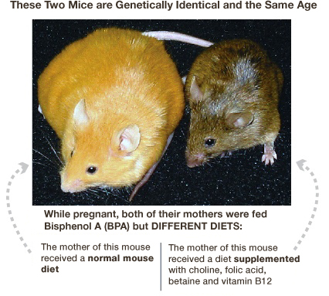
EPIGENETIKA A VÝŽIVA
Bisphenol A (BPA)
- sloučenina k výrobě plastů (plastové láhve, plechovky)
- snižuje metylaci DNA (prokázáno na Agouti genu u myší*)
- BPA podávané matkám, potomstvo bylo žluté a obézní
- pokud však zároveň s BPA krmili methyl-rich dietou - potomstvo hnědé a neobézní
University of Utah, Health Science; http://learn.genetics.utah.edu/content/epigenetics/nutrition/
* Dolinoy et al., PNAS 2007

Slide 37
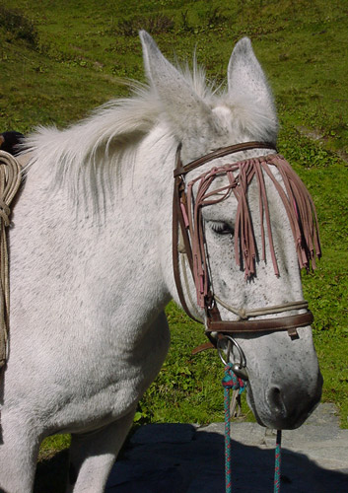
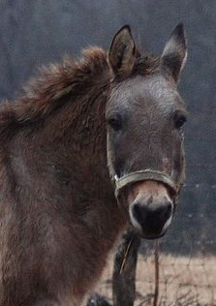
EPIGENETIKA
Genomický imprinting (vtiskování)
- exprese alely závisí na pohlaví rodiče, od něhož byla zděděna
- např. pro určitý gen je exprimována pouze otcovská alela (nemethylovány u spermií)
- mateřská alela v oocytech je metylována
- děj musí být reverzibilní, aby při tvorbě spermií byly obě alely nemethylovány
- morfologická, anatomická i etologická odlišnost samice muly a samice mezka
- identický genom
Mula
kříženec samce osla se samicí koně
Mezek
kříženec samice osla se samcem koně

Slide 38
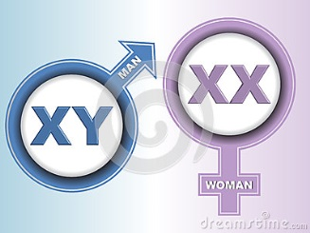
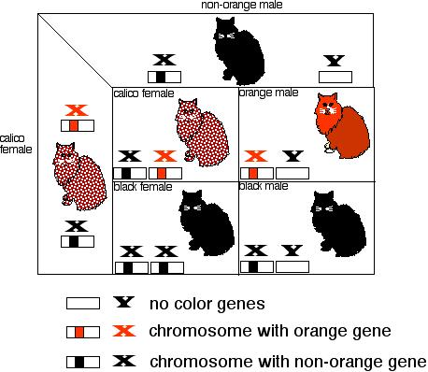
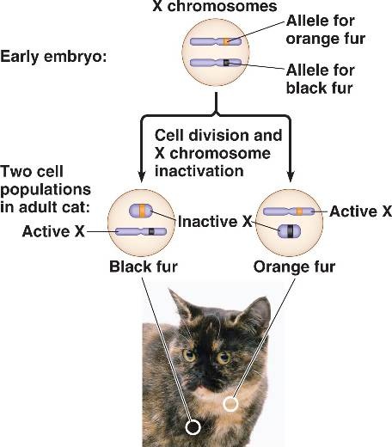
EPIGENETIKA - X-inactivation
Proces, při kterém je inaktivována jedna z kopií X-chromozomu u samic savců.
- k umlčení transkripce dochází zabalením do heterochromatinu, nepřístupného transkripci
- důvod: zabránit, aby samice měly dvojnásobnou expresi genů na X-chromosomu než samci
- u placentálních savců (člověk) je volba X-chromosomu pro inaktivaci náhodná (ve fázi raného embrya)
- vačnatci mají vždy umlčen otcovský X-chromozom
- Vizuální manifestace inaktivovaného X-chromozomu: na X-chromozomu se nachází gen pro zbarvení srsti kočky (strakaté jsou vždy samice a říká se jim "calico")

Slide 39
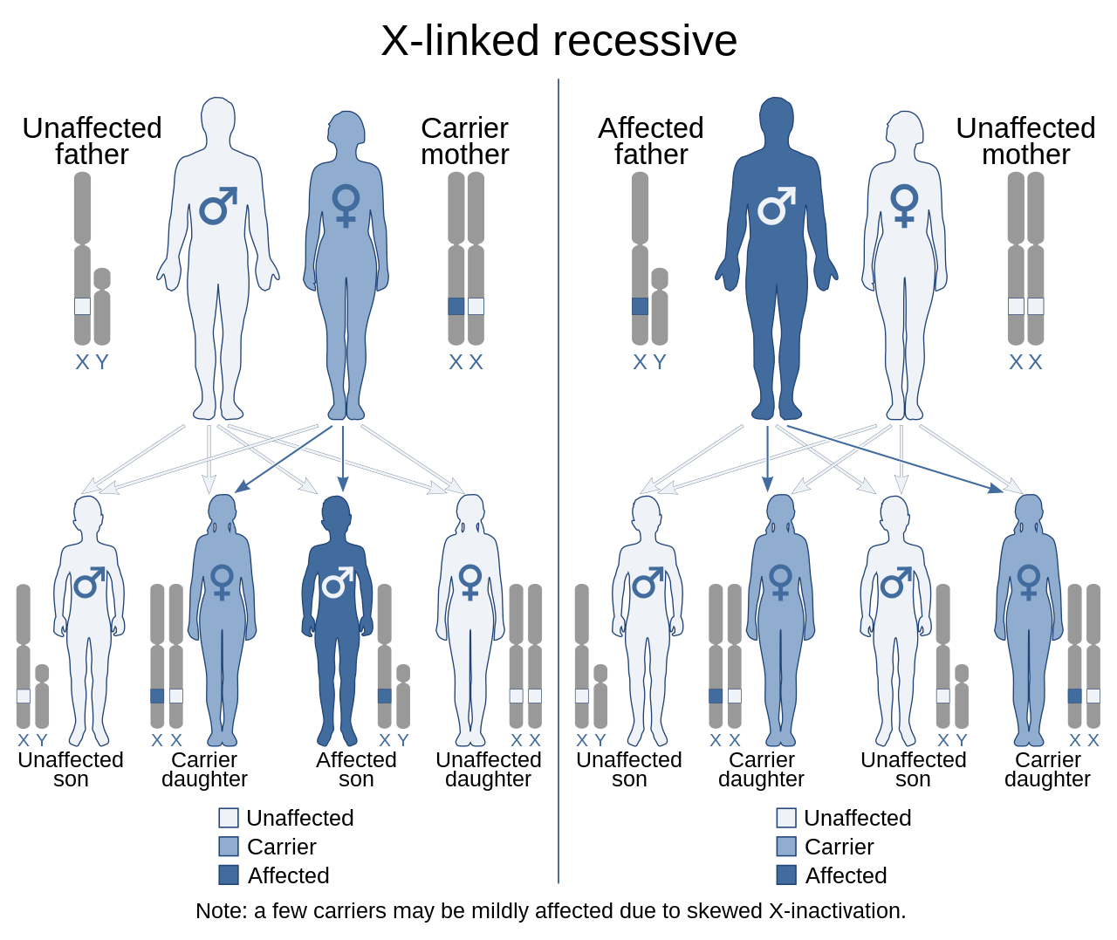
EPIGENETIKA - X-inactivation
jedná se o epigenetickou změnu, která vede ke změně fenotypu
X-inaktivace je reverzibilní u zárodečných buněk
ženy často přenašečky chorob vázaných na X-chromozom (u heterozygotek je ten nemocný X-chromozom inaktivován*), ale ve vajíčku se reaktivuje
muž má X vždy aktivní (100% zdravý nebo 100% nemocný)
*Nebo je vypnutý u části buněk, takže má choroba mírnější formu

Slide 40
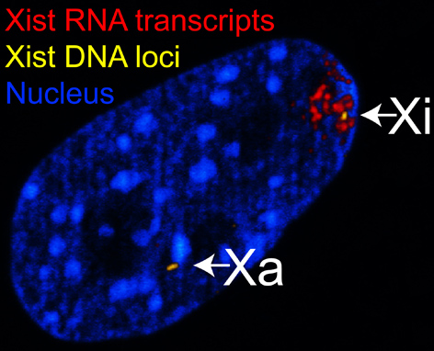
EPIGENETIKA - X-inactivation
- každá ženská somatická buňka obsahuje aktivní (Xa) a inaktivní (Xi) chromozom
- Xi neexprimuje většinu genů
Xist (X-inactivation specific transcript)
- hlavní gen zodpovědný za inaktivaci X-chromozomu je exprimován Xi chromozomem
- přepisuje se do nekódující RNA
- váže se na oblasti bohaté na aktivní geny - euchromatin - a inaktivuje je
Xi má na rozdíl od Xa:
- vyšší hladiny metylace DNA
- nízké hladiny histonové acetylace
- nízkou 4-methylaci lyzinu na histonu H3 (H3K4)
Xa aktivní chromozom
Xi inaktivní chromozom

Slide 41
EPIGENETIKA A RAKOVINA
Metylace DNA
- u nádorových buněk je pozorována celková hypometylace genomu
- avšak 5-10 % normálně nemetylovaných CpG ostrůvků na promotorech je v rakovinných buňkách abnormálně metylováno
- hypermetylace na promotorech ovlivňuje jak expresi proteinů tak nekódující regulační RNA
- důležité je prostorové rozložení DNA metylací:
- metylace DNA na promotoru inhibuje transkripci
- metylace DNA uvnitř genů transkripci tolik nevadí
Modifikace histonů
- aktivační a represivní modifikace se mohou vyskytovat na stejném histonu - BIVALENTNÍ DOMÉNY
- HISTONE CROSSTALK: kombinace aktivačních a represivních modifikací vede k různé míře aktivace nebo inhibice exprese
Hypermetylace: Metylační inaktivace tumor-supresorů (p53)
Hypometylace: Aktivace onkogenů

Slide 42
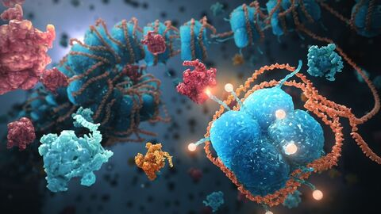
EPIGENETIKA A RAKOVINA
Léčba cílená na epigenetiku
Roku 1983 byly poprvé popsány změny v metylaci DNA související s rakovinou tlustého střeva*
- pozorovány specifické vzorce v metylaci určitých genů
- srovnání s nezasaženou okolní tkání
- u 4 z 5 pacientů byla pozorována hypometylace v rakovinných buňkách
- progresivní hypometylace u metastazujících pacientů
- DNA hypo- a hypermetylace a změny v acetylaci histonů byly pozorovány u rakoviny prostaty**
- ovlivnění velkého množství genů
Epigenetická regulace hraje důležitou roli i v dalších typech rakoviny: děložního čípku, leukémie...
* Feinberg and Vogelstein, Nature 1983
** Li et al., J Natl Cancer Inst 2005

Slide 43
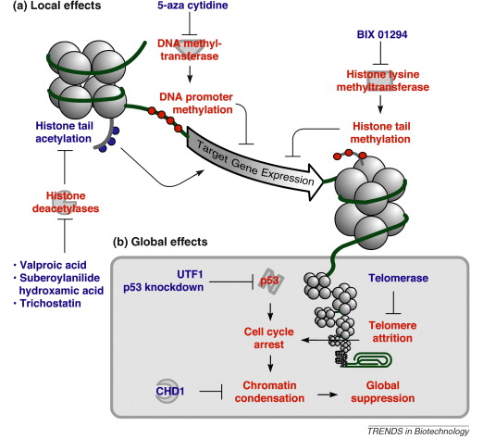
EPIGENETIKA A RAKOVINA
- Léčiva se zaměřují na reverzi epigenetických změn vedoucích ke vzniku rakoviny
nespecifické a s vedlejšími účinky
musí být cílena na daný typ rakoviny (např. nefunkční tumorsupresor, nebo hyperaktivní onkogen)
1. Inhibitory DNA metyltransferáz (Dnmt)
- hypometylační efekt
- nastartování transkripce tumorsupresorů
- azacitidine, decitabine
2. Inhibitory histon acetyltransferáz (HAT)
- inhibice transkripce onkogenů
- vorinostat, romidepsin
3. Inihibitory histon deacetyláz (HDAC)
- kyselina valproová, trichostatin
- podpora exprese genů spojených s apoptózou - zpomalení progrese rakoviny
- též indukce diferenciace u nezralých buněk (např. při leukemiích)
The Cell

Slide 44
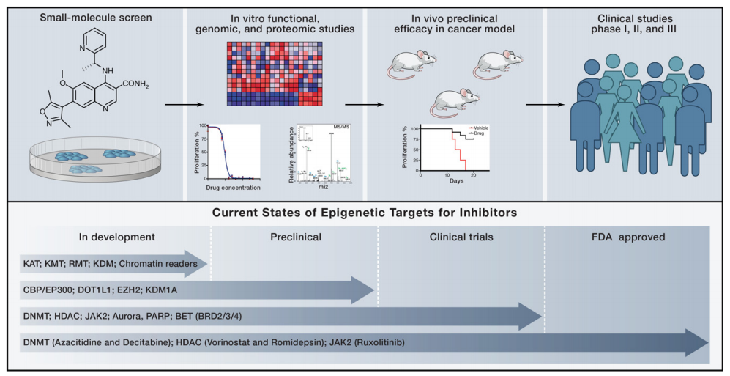
Vývoj léčiv pro epigenetickou terapii
Kandidátní malé molekuly jsou nejprve testovány na rakovinných buňkách in vitro (inhibice proliferace, indukce apoptózy, cell-cycle arrest).
Zjištění potenciálních signálních drah, které jsou zodpovědné za daný pozorovaný efekt (např. expresní microarrays).
Účinné látky jsou testovány na zvířecích modelech s rakovinou (zjištění in vivo terapeutického účinku - survival, a dále toxicitu, vedlejší účinky a farmakokinetické vlastnosti dané látky).
Kandidátní molekuly jsou zahrnuty do klinických studií.
*Dawson and Kouzarides, Cell 2012

Slide 45
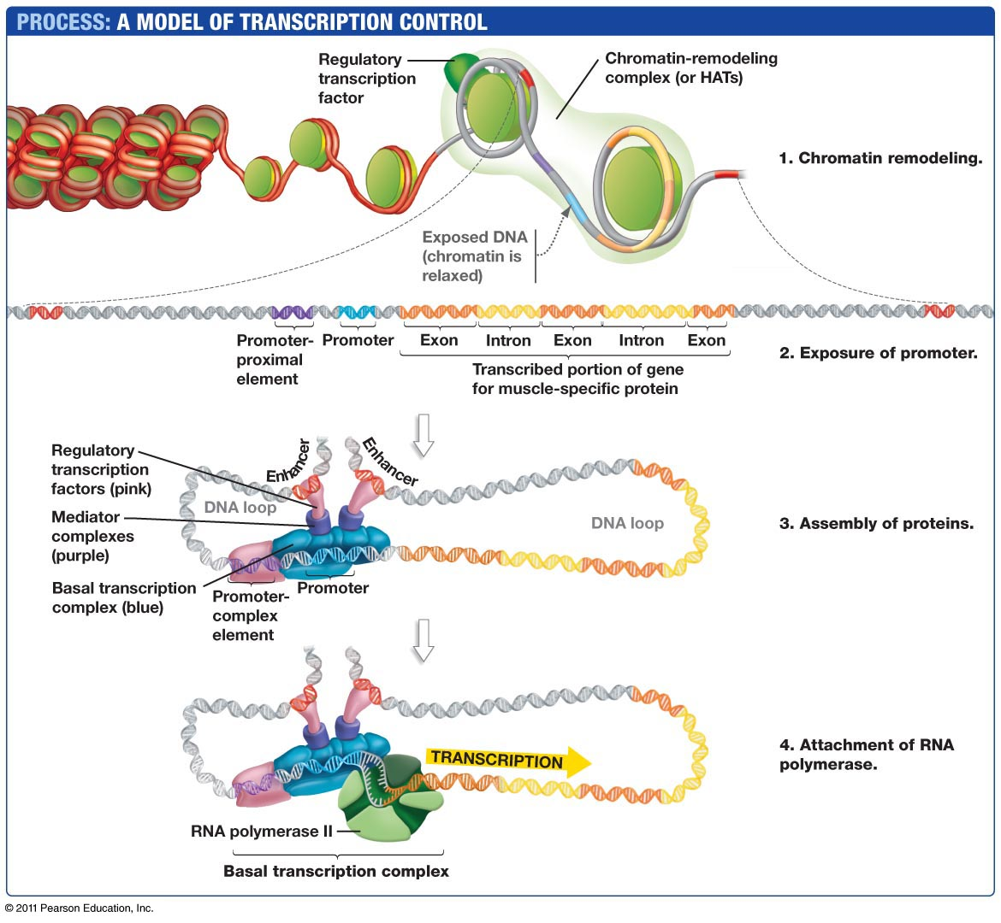
Transkripční kontrola
podobně jako u prokaryot se RNA-polymeráza (větš. II) váže na oblast promotoru
1. remodelace chromatinu odhalí promotor

Slide 46
Transkripční kontrola
podobně jako u prokaryot se RNA-polymeráza (větš. II) váže na oblast promotoru
2. bazální TFs (modrá) se vážou na promotor
3. regulační TFs (růžová) se vážou na enhancery (červená oblast), silencery nebo na promotor-proximální elementy (fialová oblast). DNA může tvořit vlásenku.
4. bazální a regulační TFs dohromady tvoří INICIAČNÍ KOMPLEX
5. RNA-polymeráza II se váže na promotor a je aktivována - BAZÁLNÍ TRANSKRIPČNÍ KOMPLEX

Slide 47
Transkripční Faktory
1. Bazální a obecné transkripční Faktory (TFs)
- ve všech eukaryotických buňkách
- nezbytné pro transkripci, ale neposkytují žádnou regulaci
bazální: TFIIA, TFIID, TFIIB, TFIIE, TFIIH, TFIIF
obecné: Oct1, CT1, SPF
- nejdůležitější je TFIID a jeho podjednotka TBP (TATA binding protein)
- interagují s promotorem
- TFIID je první protein, který se váže na DNA při zahájení transkripce (tvorbě iniciačního komplexu)
2. Regulační Transkripční Faktory (TFs)
- též zvané aktivátory iniciace transkripce
- jsou hlavními regulačními mechanismy genové exprese u eukaryot
- proteiny, které se vážou na:
a) enhancery (zesilovače transkripce)
b) silencery
c) promoter-proximální elementy
- jsou specifické pro určité geny (nebo rodiny genů)

Slide 48
Funkční klasifikace transkripčních faktorů
1. Konstitutivně aktivní
  přítomné stále ve všech buňkách
  bazalní a obecné TFII A-H, Sp1, NF1…
2. Regulační
a) vývojové (buněčně specifické) – exprese přísně kontrolována, ale jakmile dojde k aktivaci, nepotřebují další aktivaci – GATA, HNF, PIT-1, MyoD, Myf5, Hox, Winged Helix
b) signál-dependentní – vyžadují externí signalizaci pro aktivaci
    extracelularním ligandem (endokrinní nebo parakrinní) – vazba na DNA v jádře
    intracelularním ligandem (autokrinní) – např. p53 – vazba na DNA v jádře
    závislé na membránovém receptoru – nutná signalizační kaskáda vedoucí k aktivaci transkripčního faktoru (fosforylace)

Slide 49
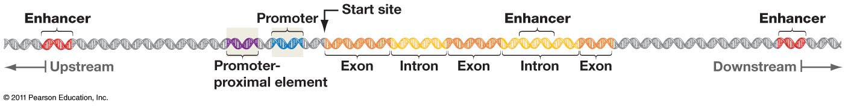
Kontrolní elementy
Promoter-proximální elementy
- vždy umístěny v blízkosti promotoru
- na rozdíl od promotoru unikátní pro každý gen
- tyto oblasti na DNA umožňují vazbu specifických regulačních TFs
- díky PPE je eukaryotická buňka schopná rozlišovat mezi jednotlivými geny a regulovat expresi
Enhancery a silencery
- zvyšují nebo snižují míru transkripce
- také genově specifické
- mohou sousedit s promotorem nebo se nacházet uvnitř transkripční jednotky
- často bývají umístěny daleko od promotoru (10-100 bazí), pak se tvoří DNA vlásenka
- po směru transkripce (downstream)
- proti směru transkripce (upstream)
- nefungují pokud se vzdálí miliony bazí od promotoru či na jiný chromozom

Slide 50

Transkripční kontrola
Zapínání a vypínání určitých genů v určitých buňkách pravděpodobně regulováno unikátními kombinacemi:
1. vazebných míst na DNA (promotor, promoter-proximální elementy, silencery a enhancery)
a
2. transkripčních faktorů
Analogie s bankovní schránkou
- klíč bankéře - stejný pro všechny schránky, ale sám o sobě nefunkční - BAZÁLNÍ FAKTOR
- můj klíč - specifický pro určitou schránku, ale sám o sobě ji neotevře - REGULAČNÍ FAKTOR

Slide 51
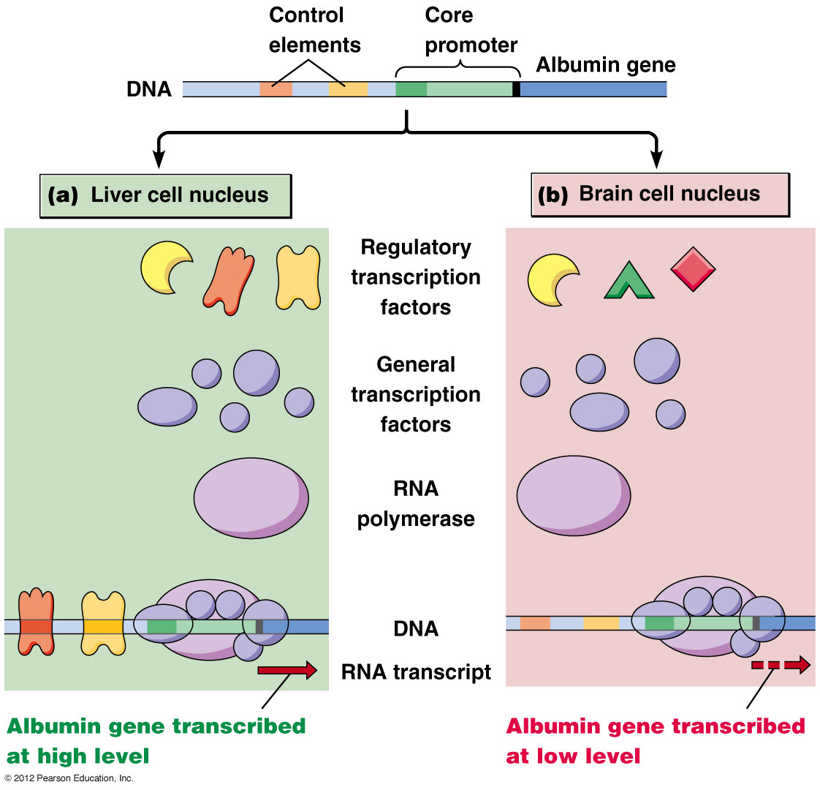
Transkripce genu pro albumin*
Všechny buňky obsahují RNA-polymerázu a bazální (obecné) TFs.
Jaterní buňky obsahují regulační TFs rozpoznávající všechny kontrolní elementy pro albuminový gen (enhancery/silencery/promotor-proximální elementy).
Regulační TFs mozkových buněk nerozpoznávají všechny kontrolní elementy albuminového genu.
* Albumin: protein krevní plazmy, tvoří 60 % všech plazmatických bílkovin. Důležitý při transportu látek krví (mastné kyseliny, minerály, léky). Syntetizován v játrech.

Slide 52
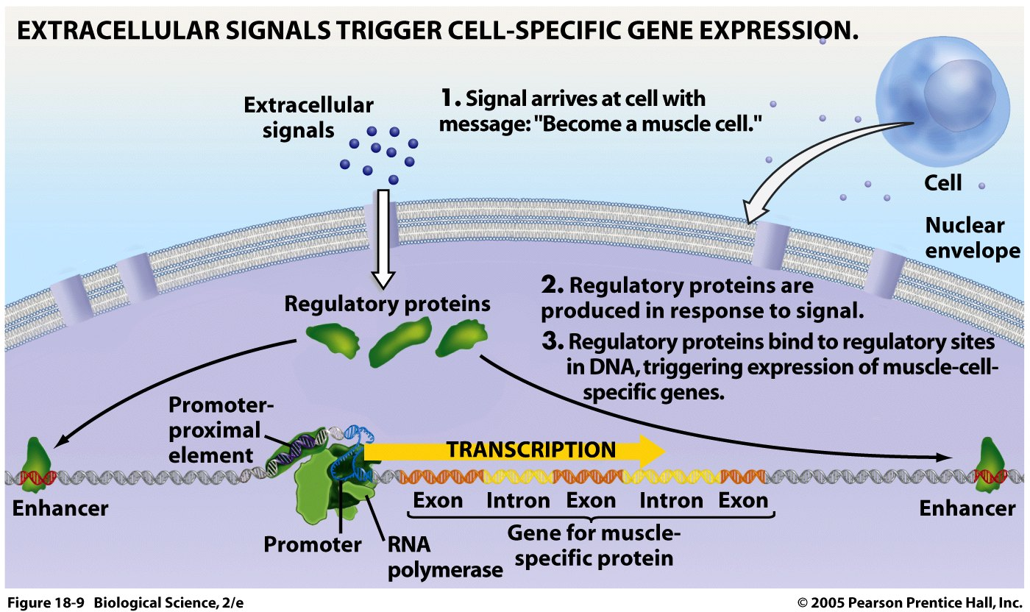
Extracelulární signál (hormon) spouští expresi genů specifických pro svalovou buňku

Slide 53
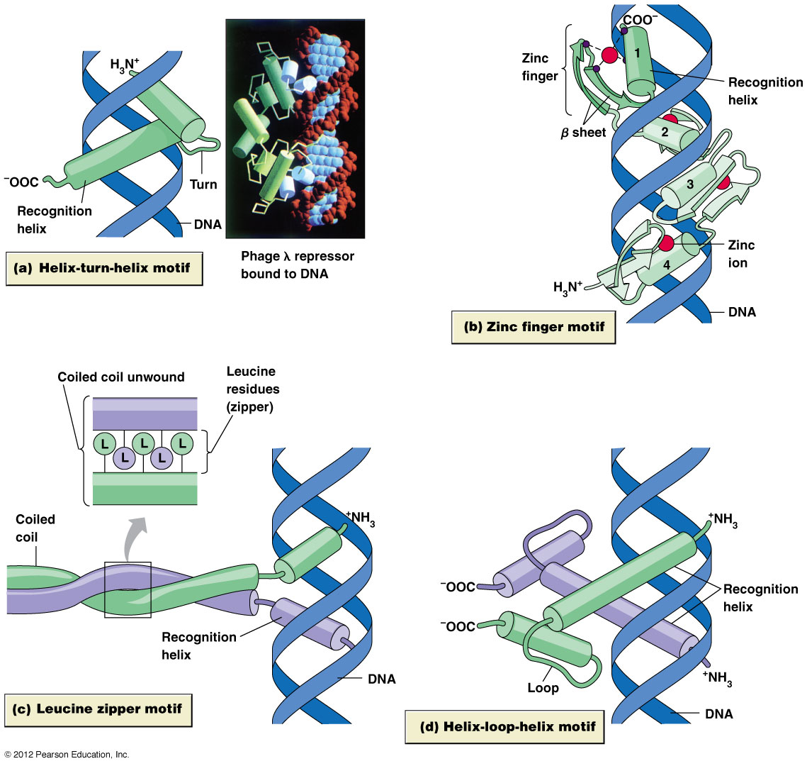
Jak se proteiny vážou k DNA?
- nejčastěji vazba α-helixu s větším žlábkem DNA
- nekovalentní vazby: vodíkové můstky a iontové vazby
- sequence-specific recognition
Motivy vazby:
a) Helix-turn-helix
- 2 α-helixy spojené krátkou otáčkou
b) Zinkové prsty
- 1 α-helix a 2 antiparalelní β-listy, vše spojené atomem zinku
- více jednotek (zinkových prstů)
c) Leucinový zip
- 2 α-helixy se okolo sebe ovinují díky pravidelně uspořádaným leucinům
d) Helix-loop-helix
- kratší a delší α-helix v dimeru

Slide 54


